Slide 1

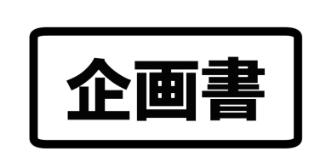
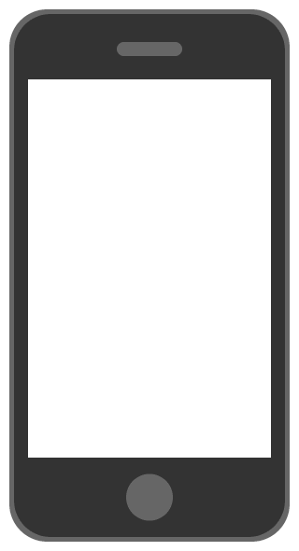

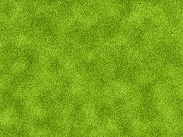



インサート
プラットフォーム ：スマートフォン
ターゲットユーザー ：味方がたくさんほしい人
コンセプト ：挟んで味方にして魔王討伐！

Slide 2
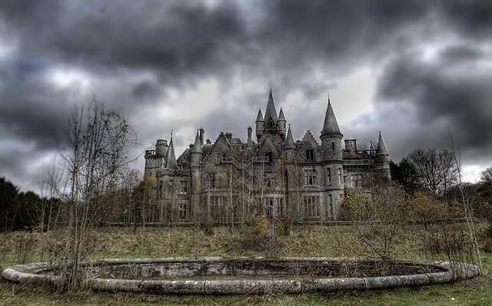
世界が崩壊する魔法を唱え始めた魔王！
世界を終わらす魔法で３分で世界が終わってしまう
急いで魔王を倒しましょう！
魔法を活かし魔物を味方につけ
時間内に魔王討伐に迎え!

Slide 3




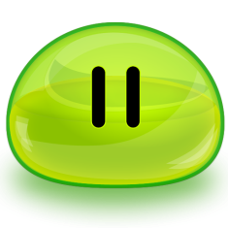
プレイ動作
どのように挟むにするか
線を引く動作がダメ
なぜこの壁が出てくるのか
代用が効くようではダメ
便利すぎずある程度マイナスを付ける
こじつけ
サブ要素が強すぎる
挟むがメインになるには
動作の変更
マイナス部分
使用制限
説明不足解消
サブミッションの存在を薄く
壁である必要がない？
例えば、
点と点
STGのようにできないか
自動ロックオン
８方向の入力が設定
ターゲットにスライドすることで挟む→←のように常に反対になるようにして動作を行う
動作部分まとめ
線を描くことで道を生成
線は直線だけでなく
曲線ができる
壁が出現→挟む
味方ができる
味方が敵を集める
一定数一気に仲間にすると強くなる
短く描くと壁の進行が速い
長く描くと進行が遅い
一度に出せる数が１本
サブミッションを達成すると時間が増える
仲間ごと挟むとそれも加算される
ただし全体の数が減る
ためサブミッションが達成しずらい
線を描く
長さ方向、自由に
描くことができる
マジックウォール
が生成
描いた長さによって
スピードが変化
短い・・・早い変わりに狭い長い・・・遅い代わりに広い
味方に変化！
数が多いとより
強いキャラに変化！
マジックウォールが敵を挟むと
敵だけでなく味方も挟むと強い仲間に変化

Slide 4





味方と敵
味方
敵を集める能力がある
敵を挟む時敵の数が多いとより
強力な味方を作ることができる
非常に非力
ただし強力な個体を生成すると
マジックウォールの再使用にリキャストが発生するぞ！
敵
魔王の手先、知能が低くマジックウォールで味方になる
本来なら様々な魔物を使役しているが・・・
現在はもっとも弱いスライムばかりのようだ
スライム
現れて画面を埋め尽くす
しかし侮ってはいけない
その数の多さがスライムの最大の攻撃だ！
画面がスライムだらけになってしまったらゲームオーバーになってしまうだろう・・・

Slide 5




サブミッションを達成して有利に！
設定されたサブミッションをクリアすると
魔王が焦り、詠唱を長引かせることができるぞ！
+１５秒
味方を１０体作れ！
味方を１０体作れ！
味方を１０体作れ！
暇があるなら積極的に狙っていこう！

Slide 6


敵を挟んで魔王へ進軍！
魔王までの道中、敵を挟むことで仲間に！
最後の戦いに備えましょう！
中ボス
中ボス
中ボス
強力な敵は味方にすることができない
味方と一緒に挟んでダメージ！
より強い味方をぶつけるとダメージアップ！

Slide 7








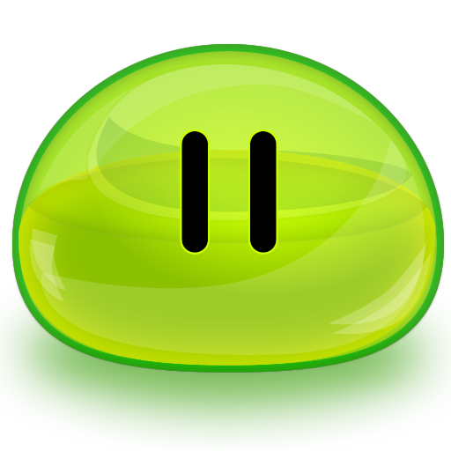


画面
敵を挟み
味方にしつつ
魔王の城に進軍！
魔王HP
魔王討伐を目指せ！

